Slide 1

Git
Prof. Ms. Ricardo Alexandre Bontempo

Slide 2

Mini Curriculum
Possui graduação Superior em Tecnologia em Informática - Uniclar - União das Faculdades Claretianas (2001)
Tem Mestrado Interdisciplinar em Educação, Adm. e Comunicação pela Universidade São Marcos (2006).
Foi professor na Universidade Anhembi Morumbi, além também de ser Coordenador na Graduação de Design Digital e na Pós-Graduação no curso de Ilustração, Infografia e Motion Graphics,
Já lecionou na Universidade São Judas no curso de Administração, com as matérias de Marketing, Sistemas de Informação, Informática Básica e Estatística,
Já lecionou também na FAM com as matérias de Design Gráfico, Direção de Arte, Linguagem Visual, Construção de Marcas, Fundamentos de Marketing,Pesquisa de Mercado, Comunicação Visual e Mídias.
Também Lecionou e foi Coordenador na Universidade Anhanguera nos Cursos de TI e Sistemas de Informação.
Além da área acadêmica é consultor na área de análise de sistemas e programação como freelancer tendo ainda a oportunidade de prestar serviços em AS400 para IBM e tratamento de imagens de revistas para a Editora Abril.
Atualmente é Analista de Sistemas desenvolvido de Front-End e Back-End | Grupo Dass, e Gama Academy, Professor Universitário no Senac de Osasco em Sistemas e na Universidade
Prof. Ms. Ricardo Alexandre Bontempo

Slide 3
O que é o GIT?

Slide 4
Introdução ao Git
O Git é fundamental para a otimização de projetos. E, com certeza, se você usa ou pretende usar o Git é importante que esteja familiarizado com os principais comandos Git.
No começo provavelmente será bastante confuso. Você vai usar um comando, ele não vai dar certo e você vai ficar quebrando a cabeça pra tentar descobrir o que foi que faltou.
Primeiro passo enquanto iremos descorrer o assunto sobre Git, devemos entrar na internet e baixar o programa.
Para isso acesse o site: www.git-scm.com

Slide 5
O que é o GIT?
O Git é o sistema opensource de controle de versão mais popular da internet.
Uma descrição mais completa é de que ele é um sistema distribuído opensourse de contre de versões.
Ele é usado principalmente no desenvolvimento de software, mas pode ser usado para registrar o histórico de edições de qualquer tipo de arquivo.
Se uma pessoa quiser controlar as versões do seu trabalho de TCC ou da monografia de doutorado, por exemplo, ela pode.
Ser opensourse significa que ele é um software livre.
Dizer que ele faz controle de versões é a mesma coisa que dizer que ele armazena conteúdo e mantém um histórico das alterações feitas nele (seja por um usuário só ou muitos).
E finalmente, dizer que ele é um sistema distribuído significa que cada diretório de trabalho do Git é um repositório com um histórico completo e habilidade total de acompanhamento das revisões, independente de acesso a uma rede ou a um servidor central.
Ou seja, cada desenvolvedor tem, na sua máquina, acesso ao histórico completo do código trabalhado.

Slide 6
Porque preciso dos comandos Git
É muito comum que empresas tenham mais de um dev trabalhando paralelamente no mesmo projeto. Então, em primeiro lugar, sistemas como o Git existem para o código não virar uma bagunça.
Pode haver também a necessidade de voltar para uma versão anterior, por uma série de motivos, e ter esse controle dá muito mais segurança pra quem está trabalhando.
Outro caso comum é o de equipes trabalharem paralelamente com projetos que tenham uma base de código comum. Aí a capacidade do Git de criar ramificações passa a ser bastante útil.

Slide 7
Como começar com comandos Git
Vou explicar utilizando o VSCode, editor que eu uso como padrão com o Git. Caso você queira saber como configurá-lo como editor padrão.
Para começar, vamos abrir o arquivo .gitconfig, responsável pelas opções de configuração do GIT, utilizando no terminal o comando:
git config --global -e

Slide 8
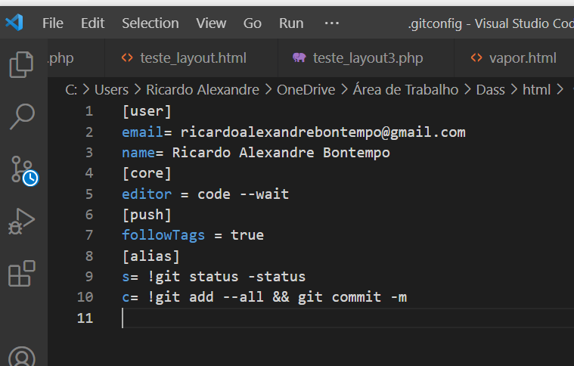
Como começar com comandos Git
No arquivo de configuração, devemos encontrar a sessão Alias.
Caso essa sessão não exista no .gitconfig, realize a declaração desta nova sessão no final do arquivo, procedendo com a inclusão da expressão alias entre colchetes: [alias]
Após a declaração da sessão, podemos proceder com a configuração de nosso primeiro atalho para os métodos do Git.

Slide 9
Informações dos comandos Git
Iremos criar um atalho para o comando git status, simplificando sua utilização.
Atente para o parâmetro -s no final do atalho criado, essa opção permite um status resumido, resultando em maior dinamismo.
Caso em algum momento seja necessário um status mais completo, podemos utilizar normalmente o comando: git status.
s = !git status -s

Slide 10
Os commits
O segundo atalho que iremos criar será para o nosso processo de commit.
Nesta configuração utilizaremos os parâmetros –all, que adiciona todos os arquivos para o staged de mudanças, e logo em seguida (&&) executa o commit com o parâmetro -m que nos permite incluir a mensagem descritiva do nosso commit.
c = !git add --all && git commit –m
Lembre-se que caso você não queira adicionar todos os arquivos alterados para o processo de commit, deve-se incluir individualmente os arquivos que desejamos com o comando tradicional git add [nome do arquivo] e depois executarmos o comando git commit -m “[Mensagem Descritiva]”. Ou seja, o processo tradicional.

Slide 11
Agora que você já sabe como configurá-lo, gostaria de passar também, de forma mais geral e didática, os dez principais comandos do Git que toda pessoa desenvolvedora deveria saber.

Slide 12
Git log
Para começar um projeto que ainda não seja um repositório (ou repo), o Git Init costuma ser o primeiro comando que você vai usar, pois vai precisar de um subdiretório .git na raiz do seu projeto.
Esse comando cria um repositório vazio ou transforma uma pasta que você já tem, e que não está com controle de versão, em um repositório.
git init
Com sua pasta de trabalho devidamente iniciada, é hora de começar a preenchê-la.

Slide 13
Git Clone
O Git clone é um comando para baixar o código-fonte existente de um repositório remoto (como o Github, por exemplo).
Existem algumas maneiras de baixar o código-fonte, mas eu prefiro o clone com o modo https:
git clone https://url-do-link
Quando você clonar um repositório, o código é copiado para a o seu computador e continua linkado ao original, como foi explicado lá na descrição do que é um sistema distribuído.
Se você quiser desvincular a sua cópia do original, rode o comando abaixo:
git remote rm origin

Slide 14
Git branch
Com branches (ou ramificações), vários desenvolvedores podem trabalhar paralelamente no mesmo projeto. Assim, cada um pode codar a sua parte sem se atrapalharem.
Por isso, esse é um dos comandos Git mais importantes. Pode-se usar o comando git branch para criar, listar e excluir branches.
Criando uma nova branch:
git branch <nome-da-branch>
Este comando criará uma branch local. Para upar a nova branch para o repositório remoto, você precisa usar o seguinte comando:
git push -u <remote> <nome-da-branch>

Slide 15
Git branch
Para ver as ramificações:
git branch
ou
git branch --list
Deletando uma branch:
git branch -d <nome-da-branch>

Slide 16
Git checkout
Este é um dos comandos Git mais usados. Para trabalhar em uma branch, primeiro você precisa mudar para ela. Não ir para a branch que você acabou de criar e na qual quer trabalhar é um erro bastante comum no começo.
Então, usamos o git checkout principalmente para mudar de um branch para outro. Também podemos usá-lo para verificar arquivos e commits:
git checkout <nome-da-ramificação>
Há ainda um comando de atalho que te permite criar e ir para um branch de uma vez só:
git checkout -b <nome-da-branch>

Slide 17
Git status
O comando status do Git fornece algumas informações sobre a branch em que você estiver no momento, como seu nome, se ela está atualizada em relação à master e quais arquivos foram alterados.
git status

Slide 18
Git add
Quando criamos, modificamos ou excluímos um arquivo, essas alterações ocorrerão em nosso ambiente local e não serão incluídas no próximo commit (a menos que alteremos as configurações).
Precisamos usar o comando git add para incluir as alterações de um arquivo em nosso próximo commit.
Para adicionar apenas um arquivo:
git add <arquivo>
Para adicionar, de uma vez, todos os arquivos modificados:
git add –A
O comando git add não altera o repositório e as alterações não são salvas até usarmos o git commit.

Slide 19
Git commit
Este comando é como definir um ponto de verificação no processo de desenvolvimento, para o qual você pode voltar mais tarde, se necessário.
git commit -m "mensagem explicando a mudança no código“

Slide 20
Git push
Após confirmar as alterações, a próxima coisa que você deseja fazer é enviar as alterações para o servidor remoto.
O comando git push envia e salva suas confirmações no repositório remoto.
git push <remote> <nome-do-branch>
No entanto, se seu branch for criado recentemente, você também precisará fazer upload do branch com o seguinte comando:
git push -u origin <nome-do-branch>

Slide 21
Git pull
O comando git pull é usado para obter atualizações do repositório remoto. O comando de pull depende do referencial de onde ele foi feito, ou seja, um git pull feito da sua máquina vai puxar informações do repositório original para ela.
Mas um git pull feito a partir do repositório original vai puxar as informações da sua máquina. Percebe?
Este comando é uma combinação de git fetch (baixa as alterações do repositório remoto mas não mescla elas com o seu) e git merge (que mescla tudo junto), o que significa que, quando usamos o git pull, ele recebe as atualizações do repositório remoto (git fetch) e aplica imediatamente as alterações mais recentes no seu local (git merge).
git pull <remote>

Slide 22
Git revert
Existem várias maneiras de desfazer nossas alterações local ou remotamente (dependendo da necessidade), mas devemos usar esses comandos com cuidado para evitar problemas.
Uma maneira segura de desfazer os commits é usando git revert.
git revêrt 'número do hash’
O número do hash pode ser conseguido pelo comando:
git log -- oneline

Slide 23
Git merge
Quando você conclui o desenvolvimento em sua branch e tudo funciona bem, sem conflitos, a etapa final é mesclar as branches, isso é feito com o comando git merge.
Como falamos no tópico sobre git pull, esse comando vai mesclar, no seu repositório local, todas as alterações feitas.
git merge <nome-da-branch>
Lembrando que existem diversas outras opções de comandos e configurações, que podem ser verificadas na documentação oficial do Git.

Slide 24
Muito Obrigado
Prof. Ms. Ricardo Alexandre Bontempo

